Slide 1
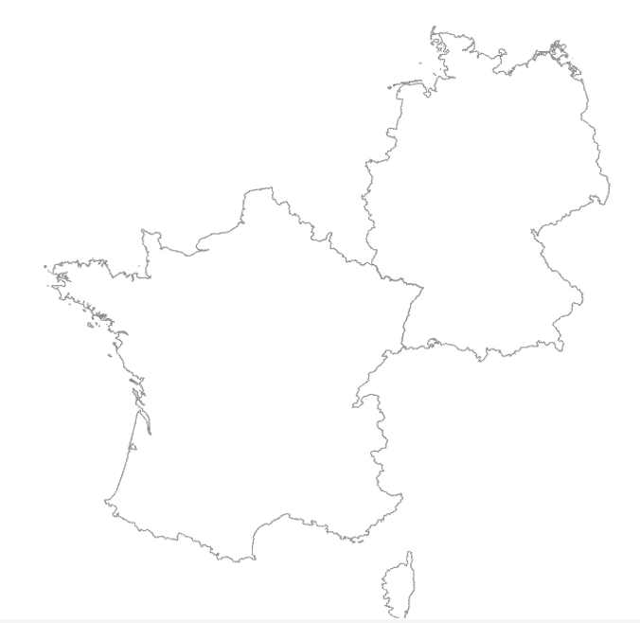
Voyage pédagogique à Fribourg du 2 au 6 mai 2023
Elèves participants : 10 élèves de 3ème, 8 élèves de 4ème, 19 élèves de 5ème et 12 élèves de 6ème soit 31 garçons et 18 filles
Fribourg
Accompagnateurs :
Mme Echevard – Professeure d’allemand
Mme Hubrecht – Professeure d’EPS
M. Laissoub – Professeur de physique-chimie
M. Morzadec– Professeur d’EPS
Niort
Ce soir….
Activités et visites
Hébergement et restauration
Le voyage en autocar
Documents
Questions - réponses

Slide 2
Programme des activités
Mercredi :
Le matin : visite guidée pédestre en français du centre historique de Freiburg im Breisgau et de la cathédrale
l’après-midi : visite libre du musée historique puis quartier libre dans le centre historique.
18h00 : Départ pour l’auberge de jeunesse de TODTNAU ( à 30 km de Fribourg)
Jeudi :
Le matin : visite du quartier Vauban de Fribourg (lotissement solaire et l’Héliotrop )avec un circuit pédagogique sur le thème du développement durable, réflexion sur les éléments nécessaires à la réalisation d’un éco-quartier, rallye et quizz.
L’après-midi : visite du premier stade de football solaire au monde puis temps libre en centre-ville de Fribourg.

Slide 3
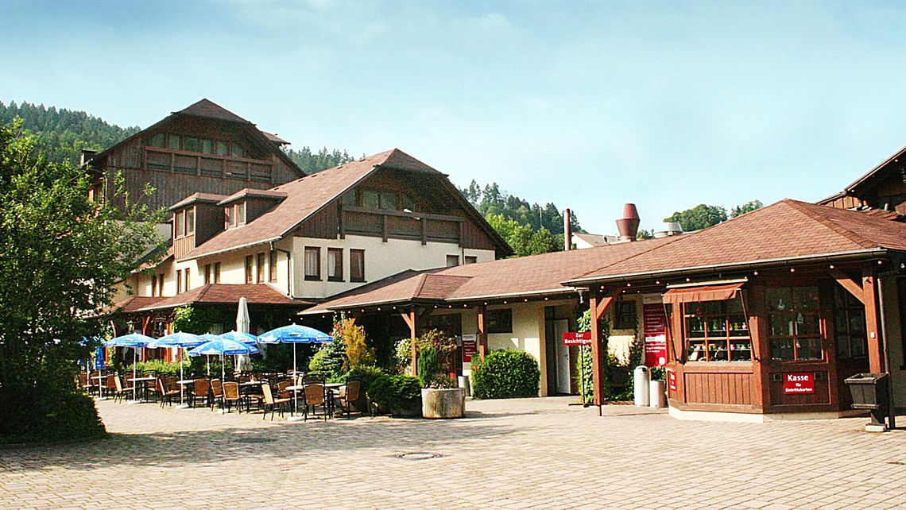
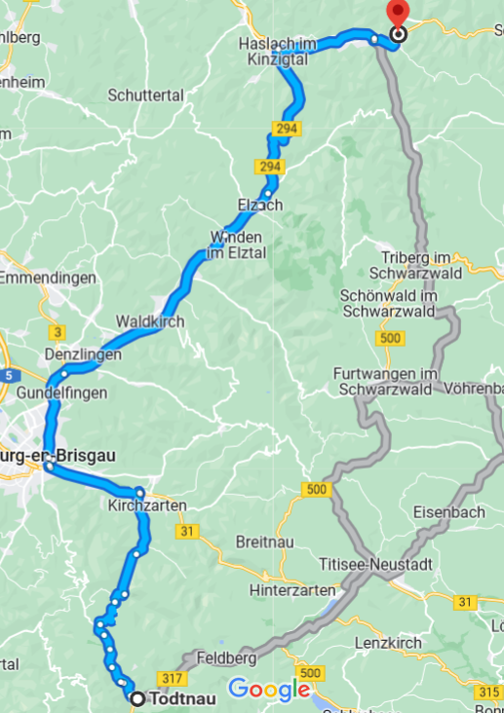
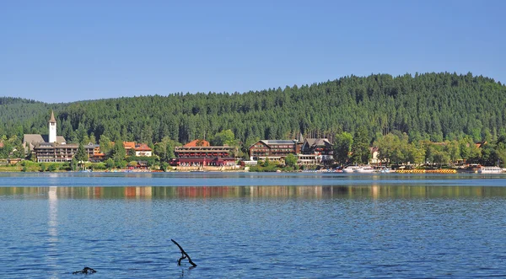
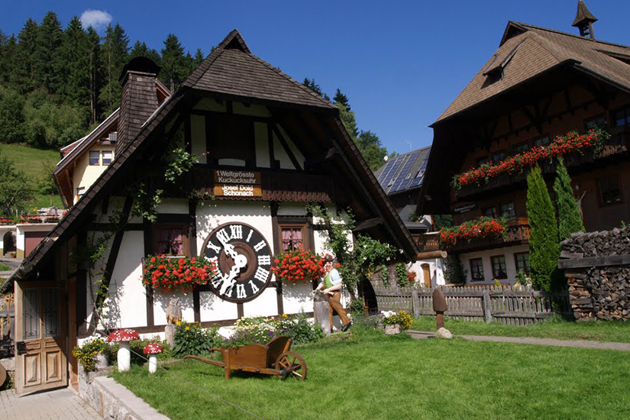
Vendredi :
Le matin : visite guidée en français de la soufflerie de verre de Wolfach (Dorotheenhütte) et visite libre de son village de Noël
L’après-midi : visite libre du musée de la Forêt-Noire à Triberg puis promenade sur les bords du lac du Titisee.
https://www.dorotheenhuette.info/fr

Slide 4
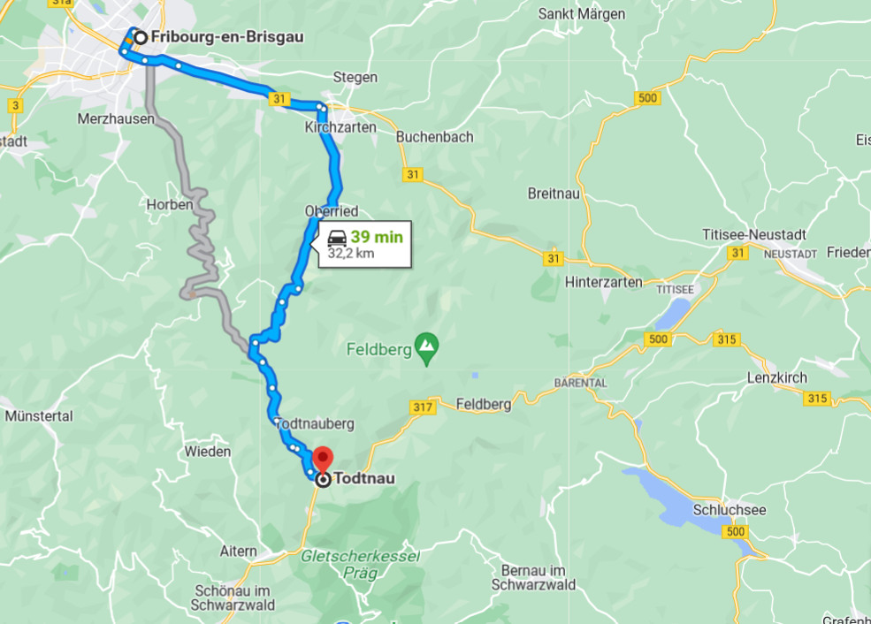
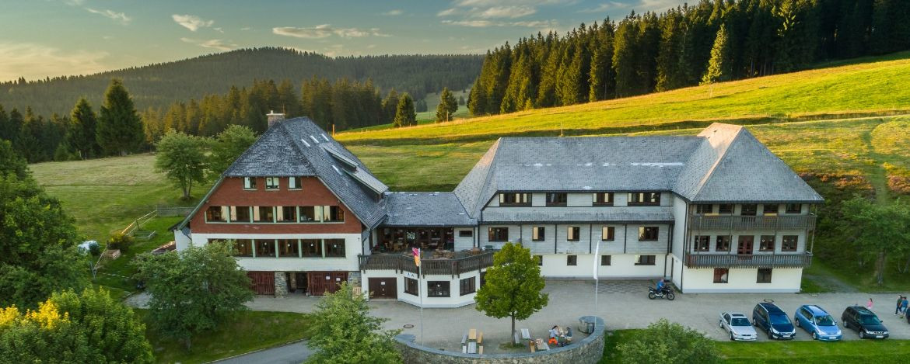
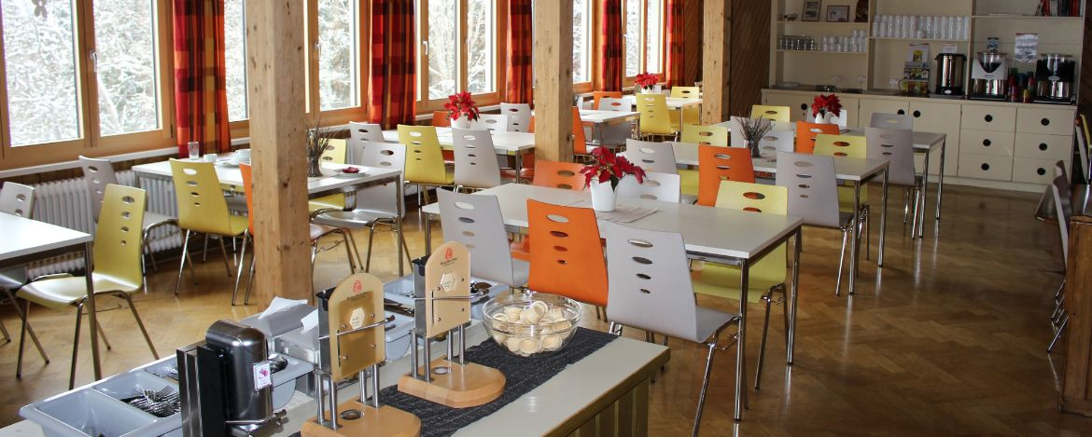
Hébergement et restauration
Auberge de jeunesse de TODTNAUBERG
Pension complète : petit-déjeuner à l’auberge, pique-nique le midi et repas à l’auberge le soir.
Pour mon pique-nique du midi : j’ai besoin
d’une gourde et d’une Brotbox
DJH Jugendherberge Fleinerhaus Todtnauberg – Radschertstraße 12 - D- 79674 TODTNAU

Slide 5
Voyage en car de grand tourisme
Départ devant le collège mardi 2 mai 2023 à 20h (les enfants auront dîné)
direction FRIBOURG via Tours, Blois, Orléans, Montargis, Auxerre (relais conducteur) , Beaune, Dole, Besançon, Belfort, Mulhouse.
Retour le samedi 6 mai 2023 à 21h devant le collège.
****************************************************
Voyage ALLER : un petit en-cas (non périssable) pour la pause du soir et ma gourde d’eau.
Mercredi matin, petit-déjeuner « bivouac » : brique de jus de fruit, brique de cacao, barres de céréales, viennoiserie sous vide, pomme,
Mercredi midi : le collège fournit le panier repas « bivouac » (non périssable)

Slide 6
Objectif citoyen et interculturel : les enfants confectionnent eux-mêmes et en autonomie leur pique-nique du midi et remplissent leur gourde.
Repas de midi de jeudi, vendredi et samedi
L’auberge de jeunesse met en place chaque jour un buffet prévu pour le repas de midi des enfants.
RETOUR
Samedi matin, petit-déjeuner à l’auberge de jeunesse : les enfants préparent eux-mêmes leur pique-nique du midi qu’ils mettent dans leur Brotbox et remplissent leur gourde (comme les deux jours précédents)
Samedi midi : pique-nique en route
Arrivée au collège à 21h.

Slide 7
Documents à remplir et à rendre pour le 7 avril 2023 au plus tard : 9 documents en tout.
Dossier administratif comprenant :
L’autorisation de droit à l’image
L’autorisation de participation au voyage
Demande d’autorisation de territoire
Photocopie de la carte d’identité ou du passeport de l’enfant RECTO/VERSO
Photocopie de la carte d’identité ou du passeport du responsable de l’enfant qui a signé l’autorisation de sortie du territoire
Carte européenne d’assurance maladie ou certificat d’assurance maladie
Photocopie de l’assurance individuelle et responsabilité civile valable à l’étranger
Fiche d’état de santé et evtl. ordonnance si médicaments
Charte « Je m’engage »
Fiche « Quelques conseils » : à conserver

